Slide 1
事件（消息）驱动的程序设计

Slide 2
主要内容
Windows与事件驱动的程序设计
基于Windows API的过程式的事件驱动程序设计
面向对象的事件驱动程序设计
基于应用框架的事件驱动程序设计

Slide 3
Windows简介
Windows是一种基于图形界面的多任务操作系统。
系统中可以同时运行多个程序。
每个程序通过各自的“窗口”与用户进行交互。
用户通过鼠标的单击/双击/拖放、菜单选择以及键盘输入来与程序进行交互。
Windows的功能以两种方式提供：
工具（程序）：资源管理器、记事本、画图、......，供用户（人）使用。
函数库：以C语言函数形式出现（在windows.h等头文件中申明），作为应用程序接口（API），供Windows应用程序（运行在Windows系统上的应用程序）使用。

Slide 4
Windows应用程序的类型
单文档应用
只能对一个文档的数据进行操作。
必须首先等当前文档的所有操作结束之后，才能进行下一个文档的操作。
多文档应用
同时可以对多个文档的数据进行操作。
不必等到一个文档的所有操作结束，就可以对其它文档进行操作，对不同文档的操作是在不同的子窗口中进行的。
对话框应用
以对话框的形式操作一个文档数据。
对文档数据的操作以各种“控件”来实现。
程序以按<确定>或<取消>等按钮来结束。

Slide 5
事件驱动的程序结构
Windows应用程序采用的是一种事件（消息）驱动的交互式流程控制结构：
程序的任何一个动作都是由某个事件激发的。
事件可以是用户的键盘、鼠标、菜单等操作。
每个事件都会向应用程序发送一些消息。例如：
WM_KEYDOWN/WM_KEYUP（键盘按键）
WM_CHAR（按键有对应的字符）
WM_LBUTTONDOWN/WM_LBUTTONUP/WM_LBUTTONDBLCLK/WM_MOUSEMOVE （鼠标按键）
WM_COMMAND（菜单选取）
WM_PAINT（窗口内容刷新）
WM_TIMER（定时器时间到了）
......

Slide 6
每个应用程序都有一个消息队列。
Windows系统会把属于各个应用程序的消息放入各自的消息队列。
应用程序不断地从自己的消息队列中获取消息并处理之。
“取消息-处理消息”的过程称为消息循环。
当取到某个特定消息（如：WM_QUIT）后，消息循环结束。
每个窗口都有一个消息处理函数。
大部分的消息都关联到某个窗口。
应用程序取到消息后将会去调用相应窗口的消息处理函数。

Slide 7
消息队列：
消息
主程序：
//初始化
......
//进入消息循环
while (取消息)
{ ......
处理消息
}
消息处理函数：
......
注意：每个消息的处理时间不宜太长，
否则会造成程序“假死”现象
（程序不响应其它消息）。

Slide 8
基于Windows API的事件驱动程序设计 （过程式）
每个Windows应用程序都必须提供一个主函数WinMain，其主要功能是：
注册窗口类（定义程序中要创建的窗口类型）：
窗口的基本风格、消息处理函数、图标、光标、背景颜色以及菜单等。
每类窗口（不是每个窗口）都需要注册。
根据注册的窗口类创建应用程序的主窗口（程序的其它窗口等到需要时再创建）。
进入消息循环，直到接收到WM_QUIT消息时，消息循环结束。

Slide 9
消息队列：
WinMain(...)
{ //注册窗口类
RegisterClass(...);
//创建主窗口
CreateWindow(...);
//进入消息循环
while (GetMessage(...)) //取消息
{ ......
DispatchMessage(...); //处理消息
}
}
消息
(Windows)
//消息处理函数
WindowProc(...,message,...)
{ switch(message)
{ case ...:
case ...:
......
}
}

Slide 10
//Windows应用程序的主函数
#include <windows.h> //Windows所提供的API声明文件。
int APIENTRY WinMain(HINSTANCE hInstance, //本实例标识（Handle）
HINSTANCE hPrevInstance, //上一个实例标识
LPSTR lpCmdLine, //命令行参数
int nCmdShow ) //主窗口的初始显示方式
{ //注册窗口类（下面是个示意，函数参数实际为一个结构WNDCLASS）
RegisterClass(..., WindowProc, "my_window_class"); //示意
......
//创建并显示主窗口
HWND hWnd; //窗口的id
hWnd=CreateWindow("my_window_class",…,x,y,width,height,...);
ShowWindow(hWnd, nCmdShow);
......
//消息循环，直到接收到WM_QUIT消息
while (GetMessage(&msg, NULL, 0, 0)) //从消息队列中取消息。
{ ......
DispatchMessage(&msg); //把消息发送到程序相应的窗口。
}
return msg.wParam;
}
消息处理函数
窗口类的名字

Slide 11
//窗口的消息处理函数
LRESULT CALLBACK WindowProc(HWND hWnd, //窗口标识
UINT message, //消息标识
WPARAM wParam, //消息的参数1
LPARAM lParam ) //消息的参数2
{ switch (message)
{ case WM_KEYDOWN:
...wParam... //wParam为按键的名字
......
case WM_CHAR: //字符键消息
...wParam... //wParam是按键对应字符的编码
......
case WM_COMMAND: //菜单消息
switch (wParam) //wParam是菜单项的标识
{ case ID_FILE_OPEN: //打开文件
......
case ID_START_TIMER: //启动定时器
SetTimer(hWnd,1,1000,NULL);
......
......
}
......

Slide 12
case WM_LBUTTONDOWN: //鼠标左键按下消息
...lParam... //lParam为鼠标在窗口中的位置
......
case WM_PAINT: //窗口刷新消息
......
case WM_TIMER: //定时器消息
...wParam... //wParam是定时器编号
......
case WM_CLOSE: //关闭窗口消息
DestroyWindow(hWnd); //撤销窗口
break;
case WM_DESTROY: //窗口被撤销消息
PostQuitMessage(0); //往本应用的消息队列中放入WM_QUIT
break;
default: //由系统进行默认的消息处理
return DefWindowProc(hWnd,message,wParam, lParam);
}
return 0;
}

Slide 13
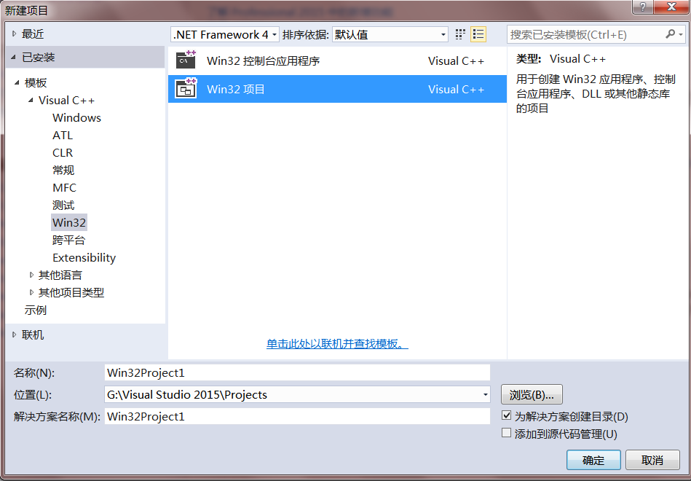
可用VC++的应用向导建立基于Windows API的事件驱动的应用程序基本框架：

Slide 14
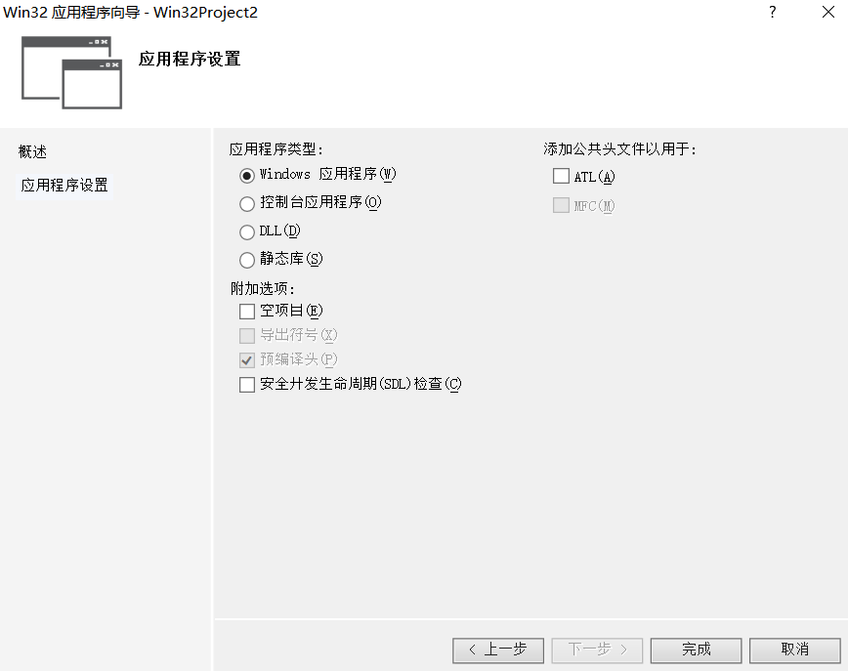

Slide 15
资源（Resource）
每个Windows应用程序，除了程序代码外，还包含一些资源：
菜单：菜单ID、菜单项ID/显示文字。
对话框：对话框ID和尺寸；对话框中各个控件的ID、类型、尺寸与位置等。
......
资源的描述有规定的格式，存储在相应的资源文件（.rc）中，经编译后将作为Windows应用程序的一部分被链接到应用程序的目标文件中。
资源可以用VC++的资源编辑器来进行可视化编辑。

Slide 16
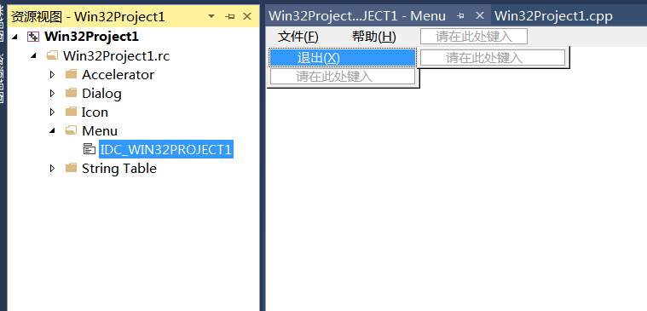
可用VC++的资源编辑器来生成资源：

Slide 17
面向对象的事件驱动程序设计
基于Windows API的事件驱动程序设计属于过程式程序设计范式。
通过调用API函数编写程序的粒度太细、太繁琐，开发效率不高。
如何以更大粒度的程序元素（如，类/对象）来开发事件驱动的应用程序？

Slide 18
Windows应用程序中的对象
窗口对象
显示程序的处理数据。
处理Windows的消息、实现与用户的交互。
窗口对象类之间可以存在继承和组合关系。
文档对象
管理在各个窗口中显示和处理的数据。
文档对象与窗口对象之间可以存在关联关系。
应用程序对象
管理属于它的窗口对象和文档对象。
实现消息循环。
它与窗口对象及文档对象之间构成了组合关系。
......

Slide 19
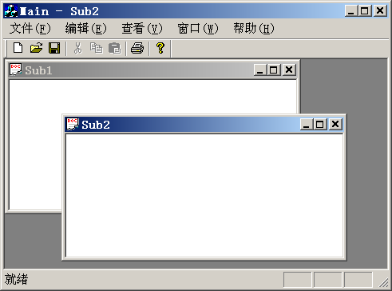
窗口对象：
文档对象：
注册窗口类
创建主窗口
消息循环
应用程序对象：

Slide 20
支持Windows应用开发的类库
如何为上述对象设计相应的类？下面是常见的两个类库：
微软的MFC：用类封装了Windows API的功能，与Windows API的联系比较紧密。
Qt公司的Qt：不需要了解太多的底层实现细节（如Windows API），跨平台（Windows、Android、IOS、...）
应用程序可以通过继承上面类库中的类来实现各自的特殊功能。

Slide 21
例：MFC提供的主要类
基本窗口类（CWnd）
实现窗口的基本功能：
一般的消息处理、窗口大小和位置管理、菜单管理、坐标系管理、滚动条管理、剪贴板管理、窗口状态管理、窗口间位置关系管理，等等。
是其它窗口类的基类。
框架窗口类
提供对标题栏、菜单栏、工具栏、状态栏以及属于它的子窗口的管理功能。
CFrameWnd：提供了单文档应用主窗口的基本功能
CMDIFrameWnd：提供了多文档应用主窗口的基本功能
CMDIChildWnd：提供了多文档应用子窗口的基本功能

Slide 22
视类（CView）
视窗口（简称视）通常位于单文档应用主窗口（CFrameWnd）和多文档应用子窗口（CMDIChildWnd）的客户区（可显示区）。
视用于实现程序数据的显示以及操作数据时与用户的交互功能。
文档类（CDocument）
对程序要处理的数据进行管理，包括磁盘文件输入/输出。
应用类（CWinApp）
提供了对Windows应用程序的各部分进行组合和管理的功能，其中包括实现消息循环等。

Slide 23
CMDIFrameWnd
CMDIChildWnd
CView
CDocument
CWinApp
注册窗口类
创建主窗口
消息循环

Slide 24
应用框架 （application framework）
虽然MFC和Qt提供了以面向对象的方式进行Windows应用程序开发所需要的类，但如何使用这些类来构建和组织程序，往往还要做很多的工作，并且比较灵活，有时不太容易把握。
应用框架是一种通用的、可复用的应用程序结构，该结构规定了程序应包含哪些组件以及这些组件之间的关系，它封装了程序处理流程的控制逻辑。
通过复用应用框架，使得应用的开发速度更快、质量更高、成本更低。

Slide 25
在一个应用框架中，各个组件以及它们之间的关系是固定的，应用的开发者通过给各组件添加具体的业务代码来实现不同的应用。
应用框架有很多，例如：
基于MFC的“文档-视”结构的应用框架
基于Qt的“模型-视”结构的应用框架
......

